Slide 1
Алкоголізм та його вплив на людину

Slide 2
Алкогольна залежність
Алкоголізм - це захворювання, викликане тягою і регулярним зловживанням спиртним, що приводить до алкогольної поразки внутрішніх органів і, як наслідок, розпадом психіки.

Slide 3
Симптоми і ознаки алкоголізму
провали в пам'яті після вживання алкоголю;
сильно виражений похмільний синдром;
поява роздратованості у хворого, якщо той довгий час не вживає алкоголь;
немає блювотного рефлексу навіть при вживанні великих обсягів етанолвмісних продуктів;
втрата «почуття міри» і часті запої.

Slide 4
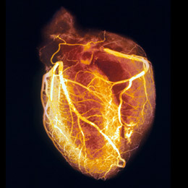
Вплив алкоголю на серце
Переганяючи кров наповнену алкоголем, серце працює в посиленому режимі, при цьому навантаження на нього зростає в кілька разів, саме тому у людей в стані алкогольного сп'яніння спостерігається прискорене серцебиття, при цьому відбувається порушення нормального кровообігу, підвищується кров'яний тиск, що веде до руйнування найдрібніших кровоносних судин.

Slide 5
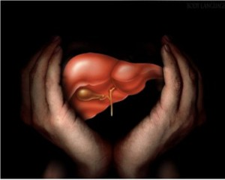
Вплив алкоголю на печінку
Говорячи про негативний вплив алкоголю на печінку, зазвичай мається на увазі три основні стадії:
жирова дистрофія
алкогольний гепатит
цироз печінки

Slide 6
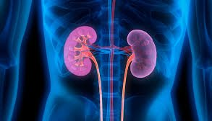
Вплив алкоголю на нирки
Вплив алкоголю на нирки не менш згубний ніж на всі інші органи, оскільки токсини виходять внаслідок переробки алкоголю печінкою, які перед тим як вийти з організму, проходять через нирки. Вплив алкоголю супроводжується постійною інтоксикацією нирок, а з часом знижує їх функції, що веде до недостатнього виведення з організму залишкових продуктів життєдіяльності.

Slide 7
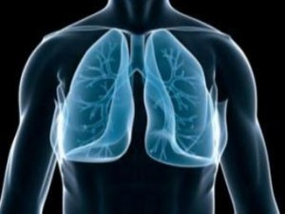
Вплив алкоголю на легені
Під впливом алкоголю легені починають працювати в посиленому режимі, оскільки організму стає необхідним більше повітря. Однак посилена робота легенів ніяк не збільшує надходження в організм кисню, а скоріше навпаки, це веде до осушення слизових оболонок дихальних шляхів, які повинні захищати організм від попадання в нього шкідливих бактерій.

Slide 8
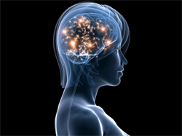
Вплив алкоголю на головний мозок
Потрапляючи в кров, алкоголь має властивість склеювати еритроцити (червоні кров'яні тільця), що особливо небезпечно для мозку, оскільки такі кров'яні згустки закупорюють дрібні кровоносні судини, перекриваючи доступ кисню до мозкових клітин, в результаті чого вони гинуть від кисневого голодування.

Slide 9
Дякую за увагу

